Slide 1

Evaluation rapide de la situation en matière de protection de l’enfant (ER-PE)
Mali – Aout 2013
Groupe de Travail de Protection de l‘Enfant (www.cpwg.net)
- Formation des Coordinateurs–
Notes:
The session should take about 30 minutes.

Slide 2
Vue d’ensemble de la formation
1er Jour:
- Revue rapide de la protection des enfants en situation d'urgence et des impacts des situations d’urgence sur les enfants;
- Introduction au processus de l’AR-PE;
- Introduction aux outils de l’AR-PE;
- Revue de quelques techniques d’entrevue;
- Aperçu de la confidentialité et des considérations éthiques.
2ème Jour:
- Techniques utilisées pour l’AR-PE;
- Planification et mise en œuvre d’une AR-PE;
- Adaptation des outils.

Slide 3
Objectifs d’apprentissage
A la fin de cette formation, vous serez en mesure de:
Identifier les situations dans lesquelles une analyse rapide de situation devrait être conduite;
Enumérer les composantes de l’outil d’analyse rapide de situation;
Expliquer 5 étapes clés pour planifier et mettre en œuvre une analyse rapide de situation;
Décrire « ce qu’on doit savoir »;
Développer une version adaptée de l'outil d’évaluation rapide de la situation en matière de protection de l’enfant pour ses contextes respectifs.

Slide 4
Méthodologie
  Présentations PowerPoint;
  Exemples concrets;
  Travaux de groupes;
Notes:
Explain that

Slide 5

Règles de l’atelier
  Participez;
  Demandez si ce n’est pas clair;
  Les animateurs n'ont pas toutes les connaissances (! Et ils font même parfois des erreurs), tout le monde a quelque chose à ajouter;
  N'ayez pas peur de faire une erreur.

Slide 6
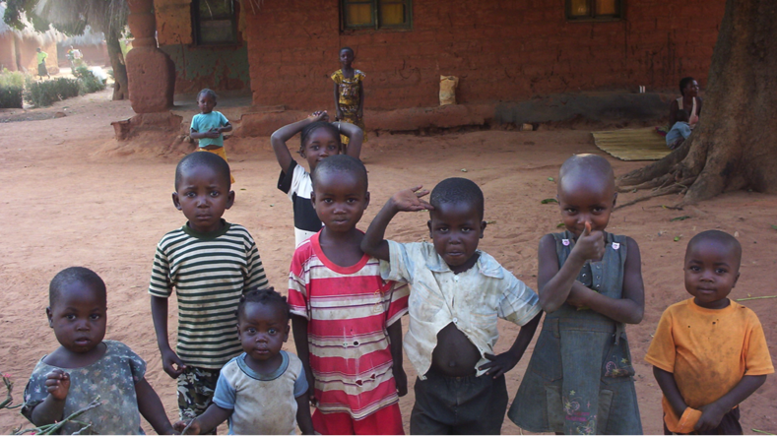
Présentations
En équipes de deux, demandez à votre partenaire son nom; l'organisation où il travaille; une chose qu’il/elle aime et une chose qu’il/elle n'aime pas; une de ses attentes par rapport à cette formation.
Vous avez deux minutes de préparation. Ensuite, chaque personne présentera son partenaire en fournissant les informations recueillies.
Notes:
Replace with a culturally appropriate introduction exercise. This is meant to break the ice between participants from the beginning of the training.

